Slide 1
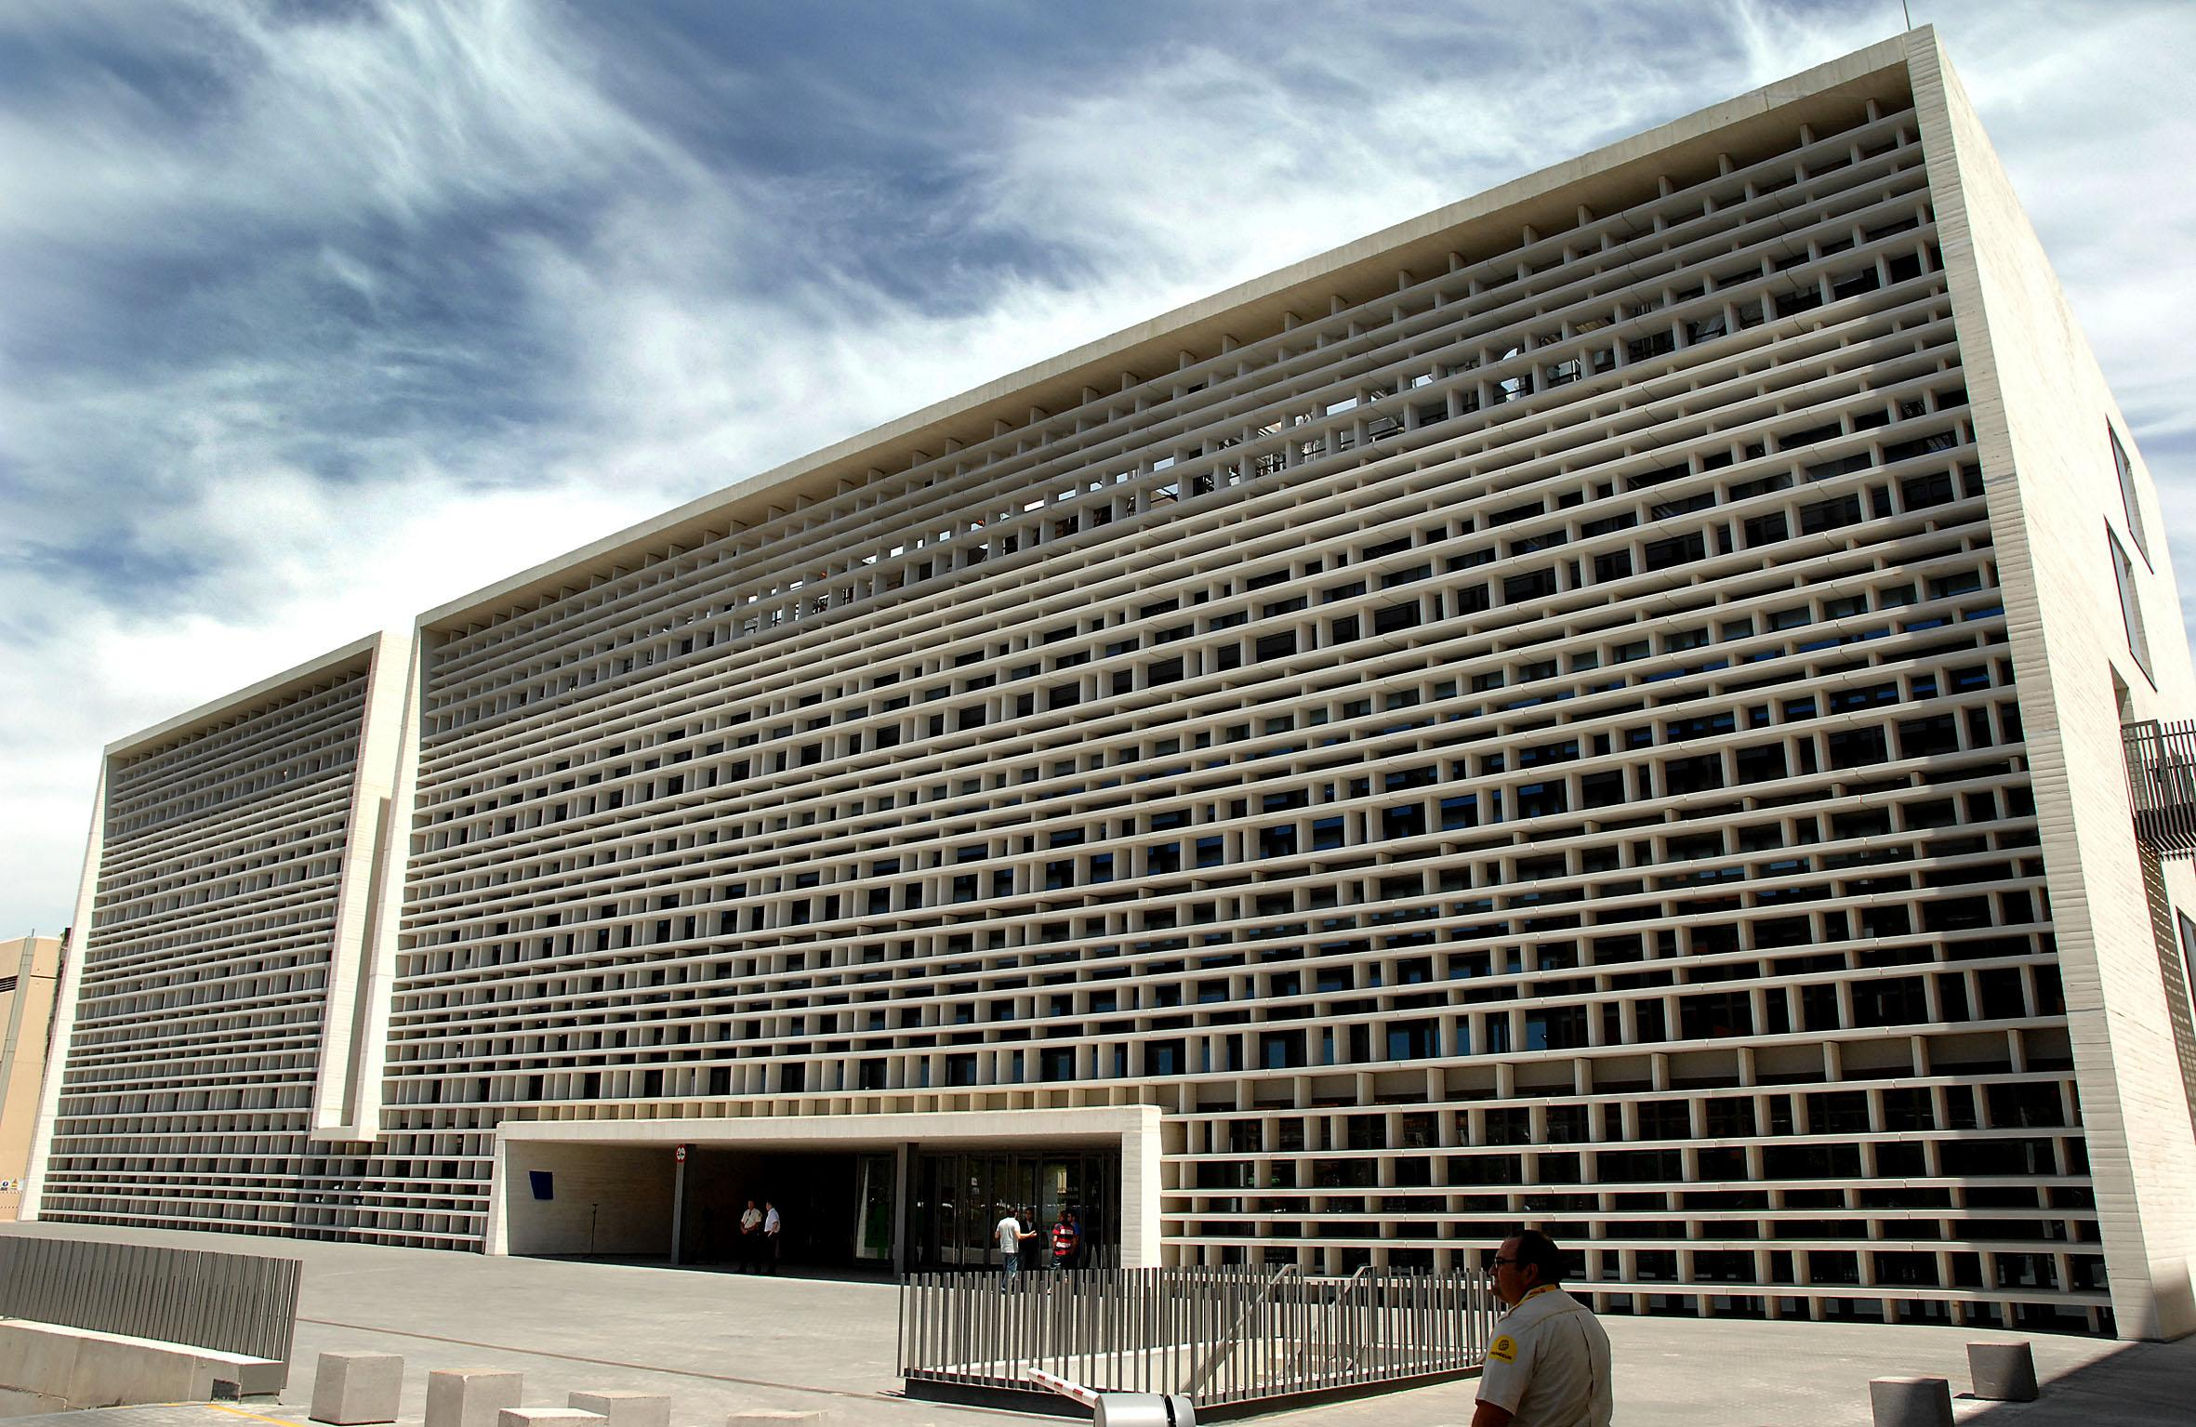
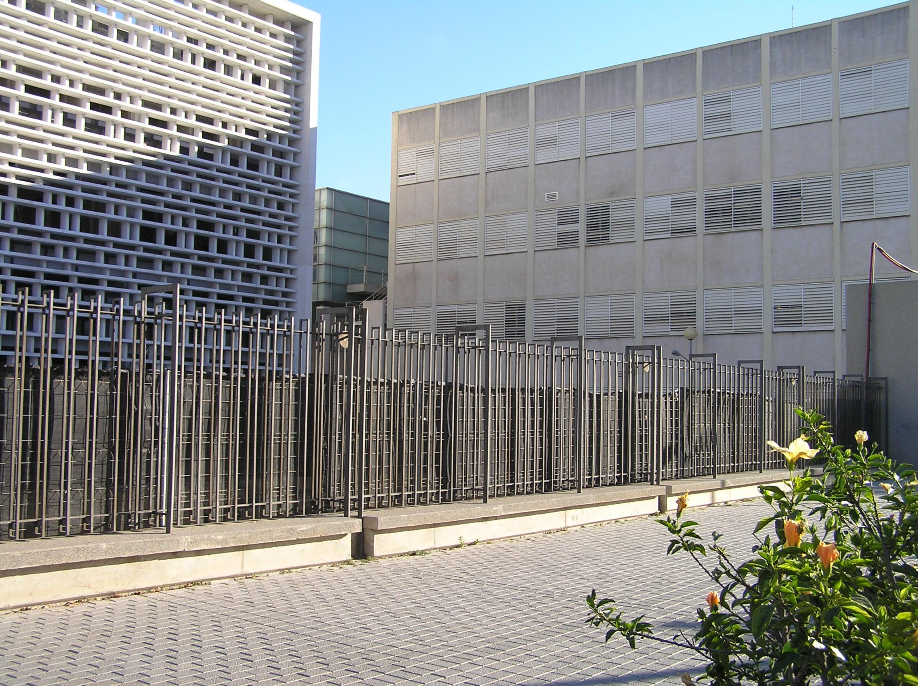

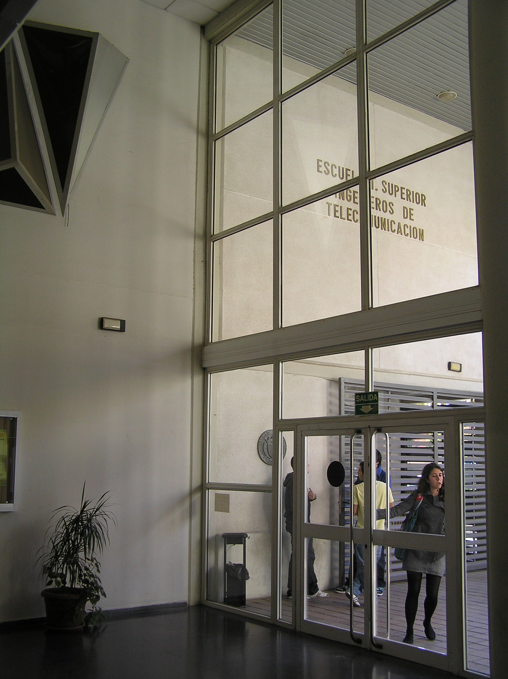
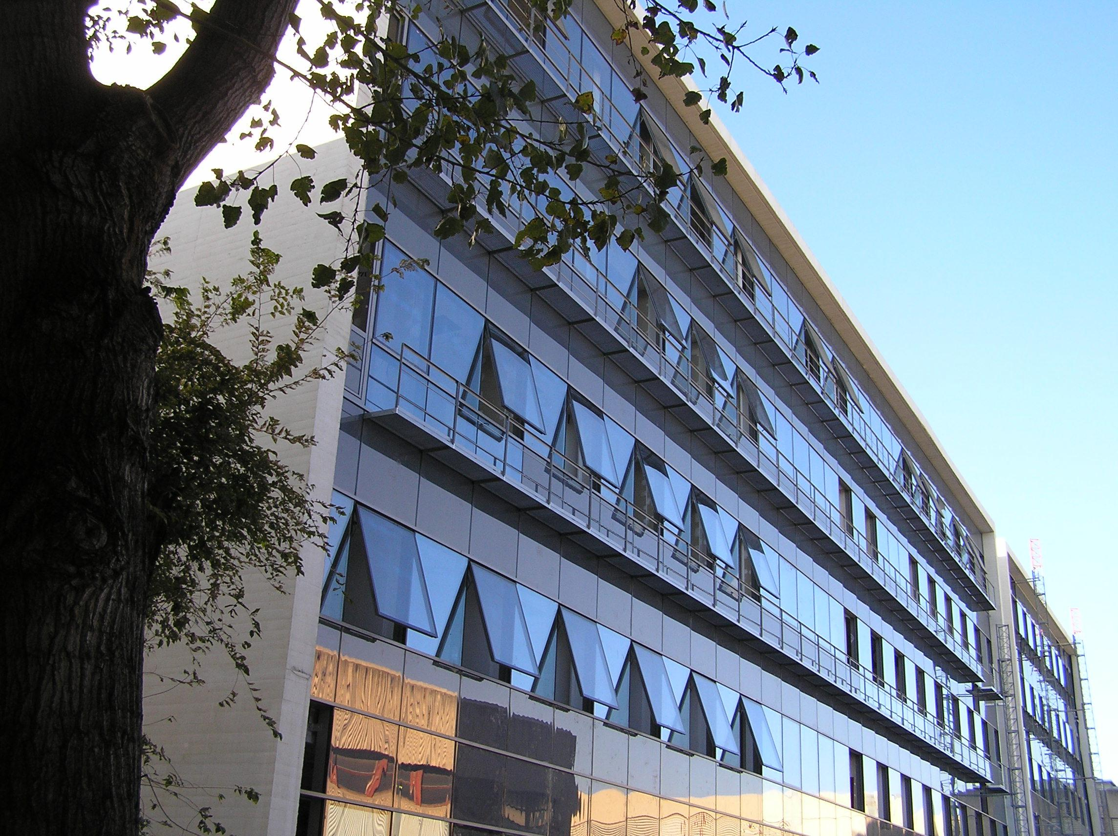

UD4: DIRECCIÓN de PERSONAS
Notes:
encuesta

Slide 2
TEMARIO
A
La Función de Dirección de Personas
B
Liderazgo:
Estilos de Dirección y Foco en algunas teorías del liderazgo situacional y el transformacional.
C
Habilidades Directivas para Los nuevos modelos organizacionales:
1) Dirigir con Inteligencia Emocional
2) Proactividad y actitud
3) Productividad y gestión del tiempo
4) La Motivación Para Dinamizar Equipos
5) La Comunicación: Saber Comunicar Con Eficacia

Slide 3

A
La Dirección de Personas
Vídeo

Slide 4
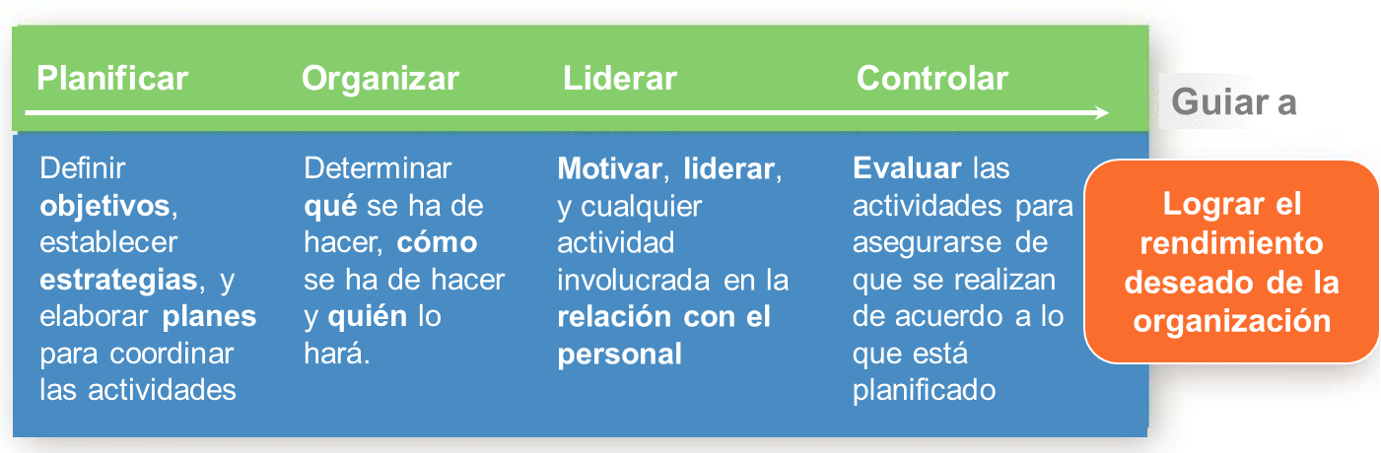
A
La Función de Dirección de Personas
Las cuatro funciones del Management
LIDERAR/DIRIGIR PERSONAS: Es la función que consiste en definir y crear un ambiente de organización interna que permite liderar y desarrollar los colaboradores, los recursos humanos de la organización, para alcanzar los objetivos marcados.

Slide 5
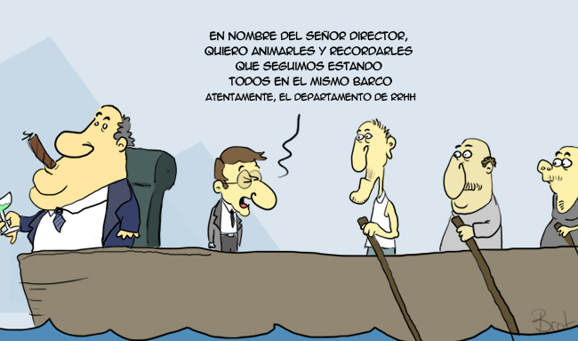
A
La Función de Dirección de Personas
De la administración de personal a la gestión del capital humano
Cambio importante de enfoque
Internet, las TIC, mercado global, desintermediación, innovación, y una nueva forma de comunicarse con los clientes
Cambios y transformaciones en la sociedad y en las organizaciones
Las personas son el auténtico motor del cambio y también pueden ser su mayor freno.
Reto: captar, desarrollar y fidelizar el talento en la empresa= transformar el capital humano

Slide 6
A
La Función de Dirección de Personas
Algunas habilidades o competencias que deben tener los Directivos.
Saber Liderar
Para llevar al equipo a buen puerto, los directivos deben trabajar su capacidad para inspirar y guiar a los trabajadores.
Comunicar
En los equipos de alto rendimiento, la comunicación es el cauce por el que se va a conseguir una retroalimentación permanente que posibilite avanzar hacia las metas.
Mejorar la Inteligencia emocional
Al tratarse de relaciones interpersonales, los elementos que integran la inteligencia emocional (asertividad, empatía, autoconocimiento…) permiten crear vínculos sólidos que propicien la cohesión del grupo.
Tener iniciativa
Para liderar un equipo hay que tener iniciativa. El directivo debe impulsar la mejora continua y contagiar con este espíritu al resto de miembros del grupo.
Ser proactivo
Los líderes deben anticipar desarrollando una planificación para cualquier proyecto en la que se facilite a los colaboradores herramientas y se definan fechas y responsabilidades.
Propiciar la motivación del equipo
Creando el mejor ambiente para ello.

Slide 7
A
La Función de Dirección de Personas
Competencias a nivel organizativo:
Conocer quiénes conforman el equipo para la mejor distribución de funciones. Indagar sobre las fortalezas y debilidades de cada miembro, las competencias que tienen, sus expectativas, su disponibilidad y su grado de implicación o motivación.
Conocer el potencial de cada integrante:
Identificar las carencias de personal:
Hay que descubrir si existen necesidades de contratación o si es recomendable llevar a cabo una formación o reasignación de puestos laborales para optimizar el trabajo.
Realizar una correcta distribución de las tareas:
Saber organizar el trabajo y distribuir los proyectos por competencias en función de los recursos con los que se disponga.
Seguimiento del trabajo:
Conocer el porcentaje del proyecto ejecutado y si coincide con el presupuesto asignado. De este modo, el responsable puede corregir las posibles desviaciones en cuanto surjan.

Slide 8

B
Liderazgo

Slide 9
B
Dirección y liderazgo
Tiene como finalidad integrar y coordinar los esfuerzos de los diferentes miembros de la organización para llevar a cabo los objetivos establecidos.
Dirección
Implica poder formal = legitimidad, recompensas y coercitivo
Es una clase de influencia mediante la cual se puede conseguir que los miembros de una organización colaboren voluntariamente en la consecución de los objetivos.
Liderazgo
NO necesita poder formal = poder carismático o de experto, es autoridad
Poder formal se confiere con el puesto y sin embargo la autoridad (o poder personal) se basa en la libre aceptación, por partes de quienes obedecen, de las órdenes que formula su superior jerárquico, se basa en la Confianza.
Poder formal versus autoridad:
>
Se pierde esa autoridad o poder personal si:
Uso injusto del poder.
No usar el poder cuando debe usarse.
Uso inútil del poder.

Slide 10
B
Dirección y liderazgo
El liderazgo es:
“El arte o el proceso de influir de forma no coercitiva sobre las personas para que éstas intenten, con buena disposición y entusiasmo, lograr o contribuir a las metas del grupo”
Directivos sin habilidades para el liderazgo
Directivos que son líderes
Líder: persona que puede influir en otros y que tiene autoridad gerencial.
Líderes que no pertenecen al grupo de directivos

Slide 11
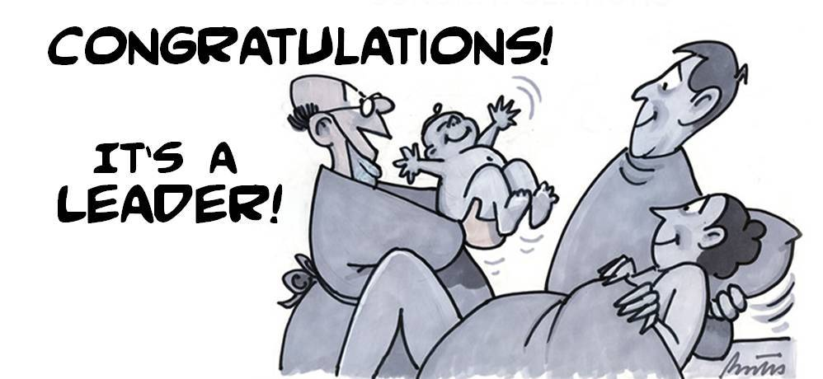
Teorías de Liderazgo
B- LIDERAZGO: Estilos de Liderazgo
Primeras Teorías
Teorías de Contingencia
el líder se ve influido por la situación
Antigua China
700 – 400 a.C.
Confucio, Sun Tzu,
Teorías sobre Liderazgo
Modelo de Fiedler
(1950)
Modelo X e Y y Z
T^{es} de los Rasgos
1910-1950
“Se nace líder, no se hace””
Liderazgo Situacional (1969)
Blanchard/ Hersey
Teorías Contemporáneas
T^{es} del Comportamiento
1960-1980
“Se puede aprender a ser buen líder”
Tª del intercambio líder-miembro (1975)
Liderazgo Transformacional- Transaccional (1981)
Liderazgo Carismático (1985)
Liderazgo de equipo (1988)
Notes:
(Confucio, Sun Tzu, L’Art de la Guerra)
Las teorías de liderazgo buscan explicar cómo y por qué ciertas personas se convierten en líderes. Estas teorías suelen centrarse en las características de los líderes, pero algunas intentan identificar los comportamientos que las personas pueden adoptar para mejorar sus propias habilidades de liderazgo en diferentes situaciones.
Con las teorías del comportamiento, la creencia es que los líderes se forman o crean, con independencia de que nazcan con una características u otras. El liderazgo se aprendería a través de la observación y la enseñanza. Al igual que con otros comportamientos, se cree que el liderazgo también se puede aprender y desarrollar.
Teorías De Contingencias
No hay una forma más correcta de administrar la empresa, sino que esta depende directamente de las condiciones del ambiente en el que se desarrolla la propia organización.
Las teorías situacionales, como las teorías de contingencias, ven a los líderes adaptarse a la situación en la que se encuentran. La diferencia es que se considera que el líder cambia su estilo de liderazgo de acuerdo con el cambio de situación.

Slide 12
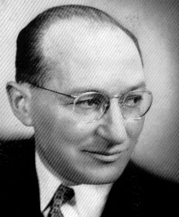
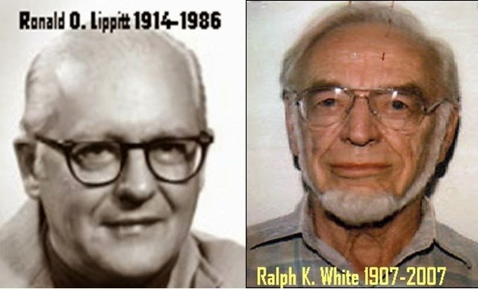
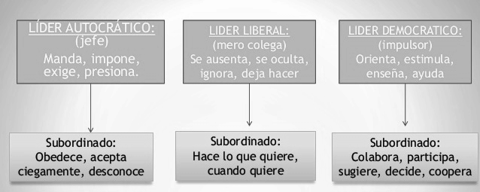
1- Modelo de Lewin, Lippitt y White
Teoría del Comportamiento
Kurt Lewin
AUTORITARIO
LAISSEZ-FAIRE
Concesivo-liberal
DEMOCRÁTICO
Exploraron 3 tipos de liderazgo y en su investigación demostraron que a corto plazo la cantidad y la calidad del trabajo son superiores con el estilo autoritario y que a largo plazo el estilo democrático es más efectivo y eficiente. El estilo Laissez-faire no es efectivo en el trabajo del grupo y no mejora la satisfacción.

Slide 13
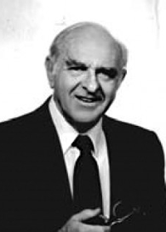
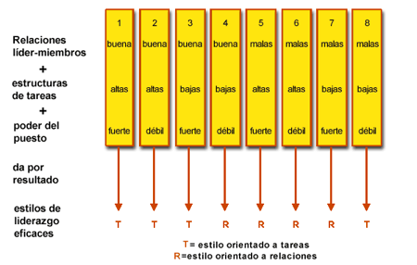
2- Modelo de Fiedler
Teoría de contigencia
La efectividad del liderazgo y el rendimiento del grupo depende de 2 dimensiones:
1
Del tipo de liderazgo: el estilo de interacción del líder con sus subordinados
Liderazgo orientado a las relaciones humanas
Liderazgo orientado al trabajo o a las tareas
2
De la situación organizacional: la teoría del liderazgo situacional asume que la adopción del adecuado estilo de liderazgo, depende del grado de presencia de estos factores:
El estilo estará orientado a las relaciones si los 3 factores son moderadamente favorables
El estilo estará orientado a Tareas si los 3 factores son muy favorables o muy desfavorables
1.-Relación Líder-miembros (confianza)
2.-Estructuración de tareas (rutina, repetición versus creatividad y complejidad)
3.-Posición de fuerza (poder del puesto)

Slide 14
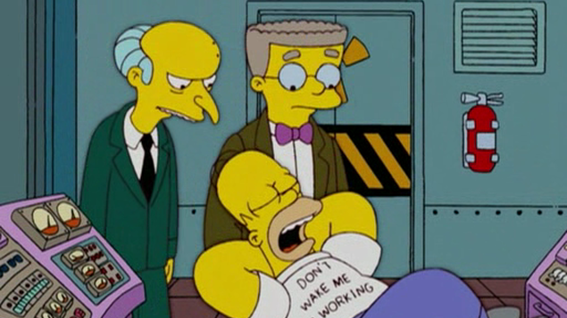
3- Teoría X, Y – Douglas Mc Gregor
Teoría Contingencia
Kurt Lewin
El lado humano de las organizaciones (edita McGraw-Hill, 1994) una teoría sobre los comportamientos humanos, a los cuales denominó X e Y.
Teoría X: considera que el ser humano tiene aversión natural al trabajo y éste lo evitará en la medida de lo posible.

Slide 15
3- Teoría X, Y – Douglas Mc Gregor
Teoría Contingencia
Teoría X: considera al ser humano con aversión natural al trabajo y éste lo evitará. Su estrategia es:
Teoría Y: el desarrollar esfuerzos físicos y mentales es natural a la persona y esta tiende a ser responsable de sus actos. Principios:
El trabajo es una mercancía y como tal debe ser comprada, al igual que cualquier otro material.
Los líderes deben decidir (no participación)
Los subordinados deben ser fuertemente controlados.
Los líderes deben estimular y presionar a favor de la eficacia (motivación extrínseca o usar incluso el castigo)
Los líderes involucran a los subordinados en las decisiones y les dejan autonomía con un estilo de dirección democrático y participativo.
Apoyan y animan (asesoran, informan, sugieren) pero de forma democrática para ser eficaces.
Los trabajadores se compromete a alcanzar los objetivos de la empresa.
Suelen ser creativos y tienen la aptitud de desarrollar la imaginación y el ingenio.
Para McGregor, la Teoría X no aporta una visión realista del ser humano en la empresa. Más bien describe el estado de las organizaciones a causa, posiblemente, de su concepción de las personas frente al trabajo.

Slide 16
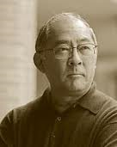
4- Teoría Z – M. Ouchi
Teoría Contingencia
Kurt Lewin
W.G. Ouchi: Empresa Z o Teoría Z=> Propone la integración de la vida laboral y personal del ser humano, que procura la humanización de las condiciones de trabajo aumentando así la autoestima de los trabajadores. Es una nueva cultura empresarial en la que los trabajadores, gracias a su plena integración en la organización, son capaces de autosuperarse a diario, favoreciendo así el desarrollo de la empresa y de su persona.
Integración de la persona en su trabajo. Las personas pasan gran parte de su vida en el lugar de trabajo.
La cultura empresarial explícita, fuerte, clara, consistente, aceptada, basada en la autonomía y en la responsabilidad. (Empresas Americanas (individuales, rápidas y a c.p) versus Japonesas (colectivas, lentas y a l.p.)
CCAS => Confianza, relaciones humanas y relaciones sociales estrechas (sutileza e intimidad presiden las relaciones entre las personas).
Participación en las decisiones en grupo y por consenso, aunque la responsabilidad sea individual y haya libertad en la elección de los objetivos; los objetivos se coordinarán con los del grupo, los de la organización, los de los clientes y los de las autoridades gubernamentales.
Caminos profesionales no especializados: paso por los diversos puestos de trabajo durante la vida laboral.
Evaluación y promoción lenta y a largo plazo. Uno de los resultados de esta filosofía son los denominados círculos de calidad

Slide 17
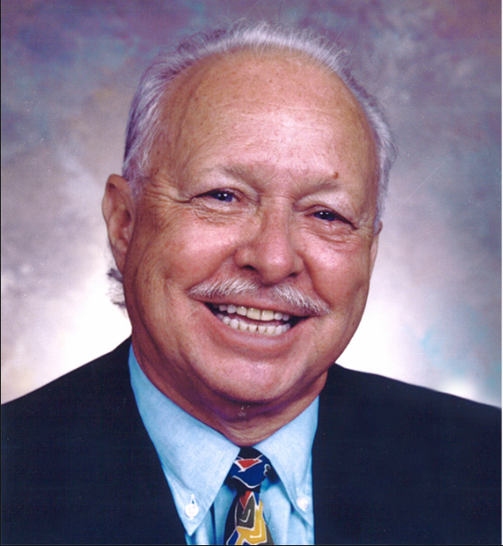
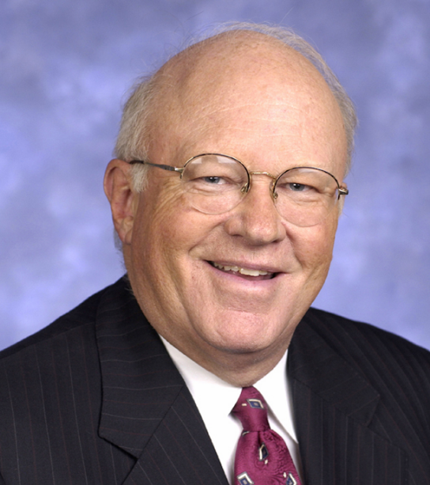
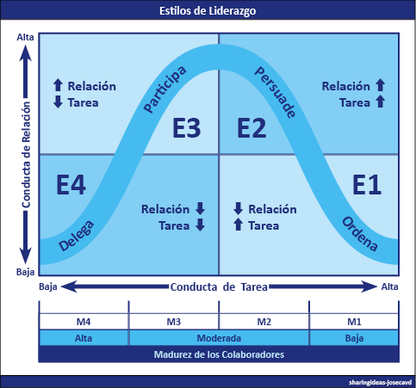
5- Modelo de Blanchard y Hersey (situacional)
Teoría de contigencia
Paul Hersey y
Key Blanchard
Existen distintos estilos de liderazgo según la situación efectiva en que se de la actividad directiva y la de apoyo. El directivo tendrá que adaptar su estilo en función de la madurez de los subordinados o colaboradores.
conducta de Apoyo
E1:Hablar (alta tarea-baja relación): el líder define los roles y le indica a la gente qué, cómo, cuándo y dónde realizar diversas tareas.
E2:Vender (alta tarea-alta relación): el líder dirige y proporciona apoyo.
E3:Participar (baja tarea-alta relación): el líder y los seguidores comparten la toma de decisiones; su principal papel es la facilitación y la comunicación.
E4:Delegar (baja tarea-baja relación): el líder proporciona poca dirección y apoyo.
conducta directiva

Slide 18
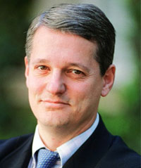
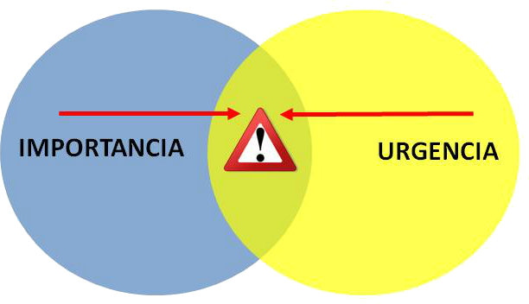
6- La Matriz de Decisión de Cardona
Es la matriz de estilos de dirección: Este modelo se basa en la decisión misma y se basa en la importancia y la urgencia de la toma de decisiones
Aquí nos fijamos en el núcleo del cometido del directivo: LA DECISIÓN
Lo importante y lo urgente.
+
IMPORTANCIA
-
4%
16%
Consultivo (No delegable) | Autoritario
Participativo (Delegable), (peq. urgencia) | Democrático (gran urgencia)
El 80% son poco urgentes y
el 80% delegables
64%
16%
- URGENCIA +
Notes:
Este modelo se basa en la decisión misma y se basa en la importancia y la urgencia de la toma de decisiones; cuando las decisiones son poco urgentes y delegables nos encontramos con el estilo participativo, cuando las decisiones son urgentes pero delegables el estilo es democrático, el estilo consultivo es propio de decisiones que competen a la dirección pero no son urgentes, el estilo autoritario se presenta cuando las decisiones competen al directivo pero también son urgentes. Cardona propone que el 80% de las acciones deben ser delegables y el 20% no delegable y el 80% de las acciones serian poco urgentes y el 20% urgentes.

Slide 19

C
Habilidades Directivas: Eficacia Personal
1) Dirigir con Inteligencia Emocional
2) Proactividad y actitud
3) Productividad y gestión del tiempo
4) La Motivación Para Dinamizar Equipos
5) La Comunicación: Saber Comunicar Con Eficacia

Slide 20
C
Habilidades Directivas
Existen comportamientos observables y habituales que posibilitan el éxito de una persona en su actividad o función.
Función directiva:
Competencias Estratégicas y Ejecutivas,
Intratégicas (interacciones y actitudes dentro de la empresa (trabajo en equipo, delegación...)
y de Eficacia personal (son aquellos hábitos que facilitan una relación eficaz de la persona con su entorno (autocontrol, proactividad...).
Notes:
https://www.youtube.com/watch?v=hruhKnMNyq4&feature=share

Slide 21
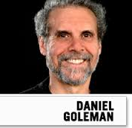
1-Dirigir con Inteligencia Emocional
Vídeo
Para Daniel Goleman (psicólogo, prof. Harvard, autor “Inteligencia Emocional), existe, más allá de la inteligencia intelectual, la Inteligencia Emocional, que es la base del verdadero liderazgo puesto que permite dirigir las emociones, con 2 tipos de inteligencia:
Inteligencia INTRAPERSONAL
Inteligencia INTERPERSONAL
Autoconocimiento emocional
Autocontrol emocional
Automotivación
Cinco grupos de habilidades emocionales básicas
Empatía
Habilidades sociales
Notes:
https://www.youtube.com/watch?v=hruhKnMNyq4&feature=share

Slide 22
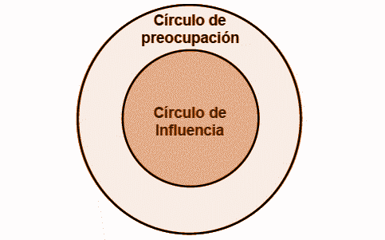
2-Proactividad y Actitud
Un excelente modo de descubrir cuán proactivos somos es preguntarnos a qué dedicamos nuestro tiempo y energía.
STEPHEN COVEY*
En el círculo de preocupación colocaremos todo aquello que nos preocupa (“Tener”) pero no tenemos un control real.
Personas Reactivas
En el círculo de Influencia colocaremos todo aquello que nos preocupa y en lo que sí podemos influir (“ser”).
Personas Proactivas
PREOCUPACIÓN
cosas por las que te preocupas, frustras, enfadas
INFLUENCIA
cosas por las que puedas hacer algo al respecto
Vídeo
Victor Küppers
*Libro “Los siete hábitos de las personas altamente efectivas”
Notes:
https://www.youtube.com/watch?v=nWecIwtN2ho&t=576s

Slide 23
3- Gestión del Tiempo Personal y Profesional
¿A qué dedicas tu tiempo?
El tiempo es un recurso escaso, inelástico e imposible de reemplazar.
Decía Kissinger que “no hay nada más frustrante en la vida que fijarse un objetivo y no alcanzarlo”
El único recurso perfectamente socializado: igual para todos= 24h
¿Por qué hay entonces personas felices y con grandes éxitos, y otras que nunca tienen tiempo?
Pero aún puede ser peor perseguir el objetivo, alcanzarlo y entonces darse cuenta de que no sirve para nada….
La causa más evidente de esta situación proviene de confundir lo urgente con lo importante. “Ladrones del tiempo”
Empezar preguntándonos cuáles son nuestros objetivos vitales o visión global, a fin de poder invertir el tiempo de modo que sea coherente con dichos objetivos. Y sin olvidar las actividades de prevención: descanso, deporte, relaciones sociales… para lograr el equilibrio personal.

Slide 24
3- Gestión del Tiempo Personal y Profesional
Ejercicio
¿A qué dedicas tu tiempo?
24h al día son 168h a la semana
Si duermes 8h por noche son 56h te quedan 112h
Si le dedicas 60h a la carrera... te quedan 52h
Se trata de mirar la totalidad de nuestro tiempo y ver dónde ponemos lo que verdaderamente importa, construyendo la vida que queremos en el tiempo que tenemos (profesional, relacional, yo)

Slide 25

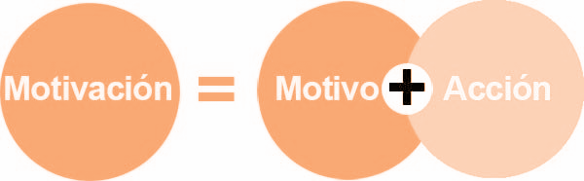
4- La Motivación
La motivación es la fuerza que origina y mantiene un comportamiento.
“Es un proceso que origina, estimula y direcciona voluntariamente los comportamientos hacia el logro de determinados objetivos“. (Gómez-Mejía et al. 2016)

Slide 26

4- La Motivación
Por qué.
Es fundamental porque influye positivamente en el rendimiento y compromiso de los trabajadores.
LA ORIENTACIÓN MOTIVACIONAL DE LA PERSONA PUEDE TENER UN CARÁCTER PREDOMINANTEMENTE...
Motivación extrínseca,
que se refiere a lo que el trabajador puede obtener de los demás con su trabajo (sueldo, reconocimiento, status..)
Motivación intrínseca,
se refiere lo que el trabajador puede obtener del trabajo mismo (desarrollo de cualidades personales, espíritu de reto, satisfacción por su cumplimiento o incluso gusto por su realización)
Motivación transitiva,
se refiere a lo que el trabajador puede aportar a los demás con su trabajo. (Beneficio sobre otras personas, servicio que presta..) rango superior, la generosidad nos llena más que el egoísmo (asistentes sociales)
¡No son compartimentos estancos!
Alguna teorías tratan sobre las fuentes de la motivación centrándose en los recursos en el con qué (las teorías de contenido) y otras en los mecanismos de la motivación en el cómo se produce (teorías de proceso).
Teorías.

Slide 27
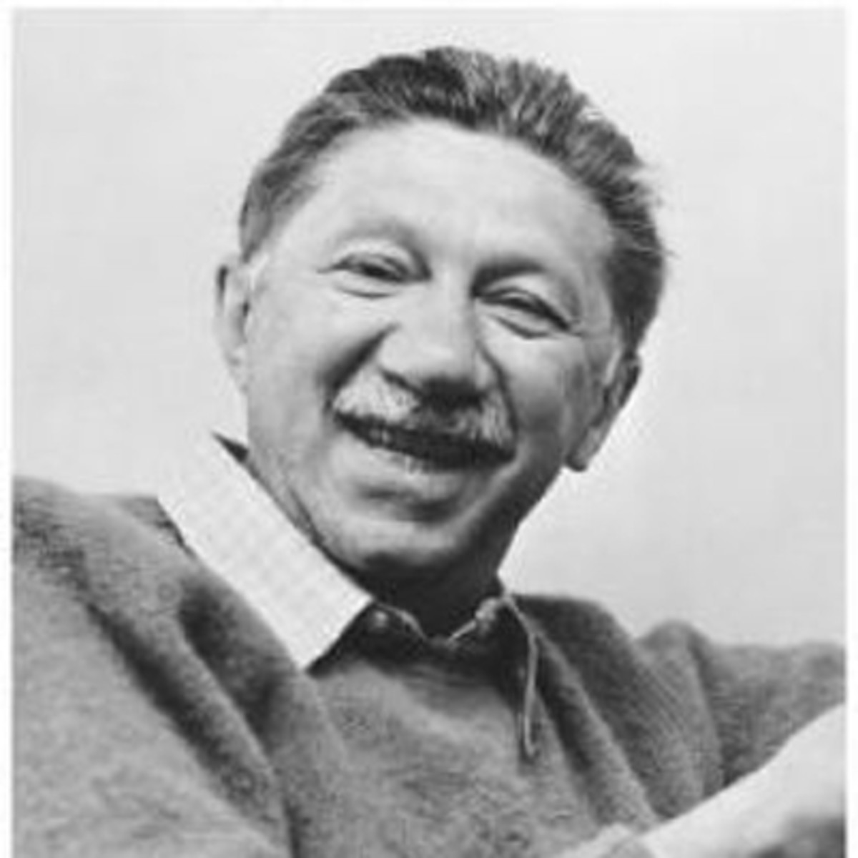
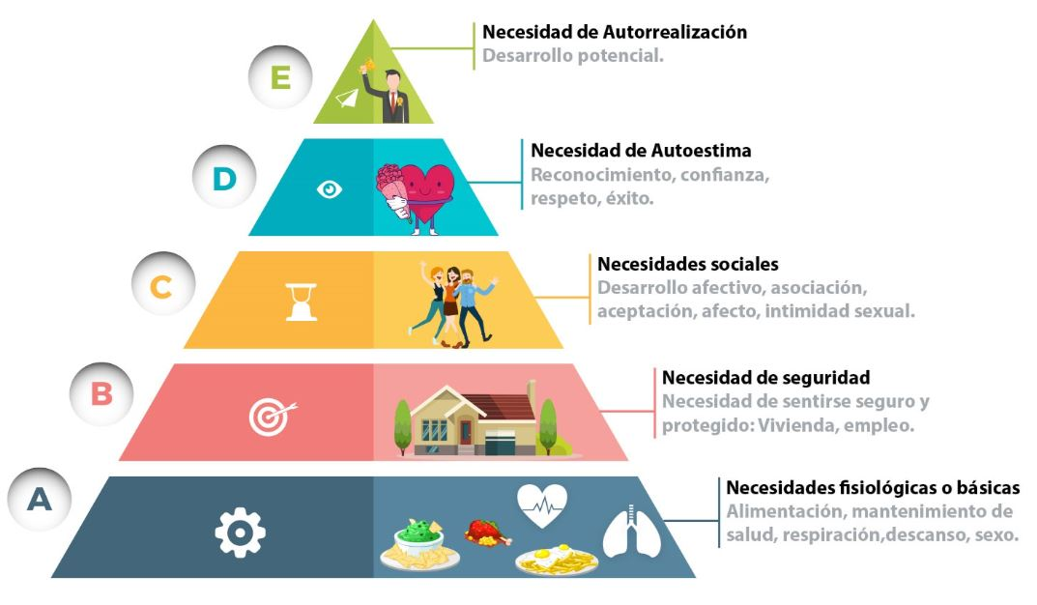
LA PIRÁMIDE DE NECESIDADES DE MASLOW:
i- La Pirámide de necesidades de Maslow
Nivel Superior
Son necesidades:
Jerárquicas (distinto grado de importancia),
Constantes (al satisfacerse aparecen otras nuevas) y
Sucesivas (las secundarias aparecen cuando las primeras están cubiertas).
La necesidad de hacer el trabajo que nos gusta.
Desarrollar al máximo nuestro potencial
La necesidad de afecto y de pertenencia a un grupo
Nivel Inferior
La necesidad de respirar, comer, beber, Descansar, dormir...
WIFI y BATTERY
27
Notes:
http://youtu.be/mErDXwpYsxQ

Slide 28
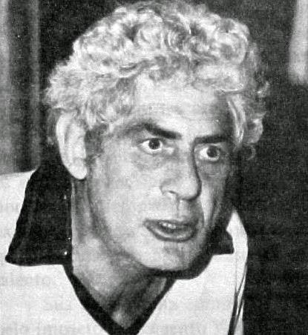
ii- Factores de Motivación Herzberg
Herzberg busca con su teoría dar respuesta sobre qué motiva a las personas (Teoría Motivacional de Contenido) desde el punto de vista de los factores que generan motivación (satisfacción) y los que previenen la insatisfacción.
Insatisfacción ________ No insatisfacción | No satisfacción ________ Satisfacción
Factores Productores de Insatisfacción Factores HIGIÉNICOS | Factores Productores de Satisfacción Factores MOTIVADORES
Dimensiones del CONTEXTO | Dimensiones del CONTENIDO
Normas y procedimientos Estilo de Supervisión Relación con el superior Condiciones de trabajo. Relaciones con los compañeros Estatus Seguridad | Logro personal Reconocimiento del logro Trabajo en sí mismo Responsabilidad Autonomía Progreso y desarrollo personal
Su presencia no produce satisfacción con el trabajo, sino que evita el descontento. | Su presencia produce Satisfacción, su ausencia no produce Insatisfacción produce No satisfacción.
Notes:
Una persona puede estar satisfecha con su trabajo e insatisfecha simultáneamente.
Actuar sobre factores de higiene no ataca a la raíz del problema. Solo puede reducir temporalmente la insatisfacción, pero no motiva, es algo a corto plazo.
Actuar sobre factores motivadores son intervenciones que pueden orientarse al largo plazo.
El rediseño de puestos de trabajo debe considerar los factores motivadores.

Slide 29
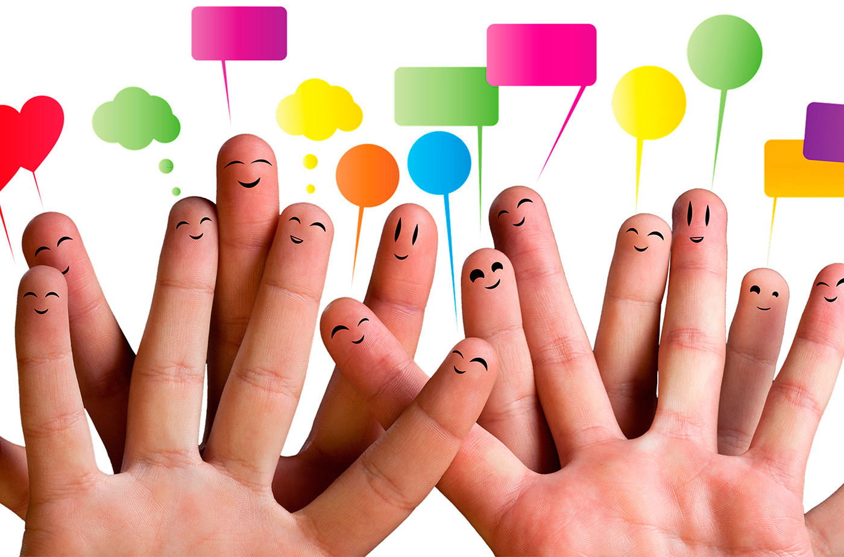
5-Comunicación Interpersonal y en las empresas

Slide 30
“EL 80% DE LOS PROBLEMAS EN LA EMPRESA TIENEN UN ORIGEN EN FALLOS DE COMUNICACIÓN.”

Slide 31
LA COMUNICACIÓN
¿Qué es La Comunicación? es el intercambio de transmisión y comprensión de significados. Está presente en todas las organizaciones.
EL PROCESO DE COMUNICACIÓN
Emisor
Receptor
Transferencia
Formación de la idea en la mente del emisor
Emite el mensaje
Recibe el mensaje y se forma una idea en su mente
Hay que comprobar que se haya comprendido
ES MÁS QUE UN PROCESO DE TRANSMISIÓN DE INFORMACIÓN => no sólo contiene información ya que incorpora sentimientos
COMUNICAR ES TAMBIÉN ESCUCHAR
Sus Funciones son:
Informar o comunicar
Controlar
Dar feedback para favorecer la motivación
Expresión emocional

Slide 32
La Cadena de Comunicación
Es un proceso con varios subprocesos y elementos formando la “cadena de la comunicación”
EMISOR | MENSAJE | CANAL | RECEPTOR
Marco de referencia (Sistema de ideas y valores) | Código (o lenguaje) | Entrevista personal | Marco de referencia (sistema de ideas y valores)
Actitud (postura hacia..) | Contenido (o mensaje) | Reunión en grupo | Actitud
Rol o posición (status en relación a ...) | Tratamiento (o forma) | Conversación | Rol o posición (status en relación a ...)
Entorno socio-cultural (conocimientos, capacidad comunicativa) |  | Carta/Informe (escrito) | Entorno socio-cultural.
FEED-BACK

Slide 33
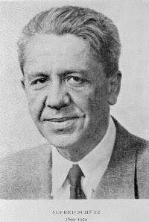
Las Funciones de la Comunicación Verbal y no Verbal
“LOS PROBLEMAS DE COMUNICACIÓN NO DERIVAN DE QUE COMUNIQUEMOS MAL, SINO DE QUE COMUNICAMOS DEMASIADO BIEN”
Alfred Schutz
El significado de los mensajes no se transmite únicamente a través de elementos verbales, sino también mediante otros no verbales.

Slide 34
Las Funciones de la Comunicación Verbal y no Verbal
La Comunicación Verbal
La Comunicación No Verbal
Es el uso de palabras para la interacción (oral o escritas)
Comunicación transmitida sin palabras
Informar
Preguntar
Persuadir
Socializar
Expresar emociones o actitudes
Apoyar la comunicación verbal
Reemplazar la comunicación verbal
Para saludar a amigos y conocidos.
Las palabras tienen diversas acepciones (ej: competencia, banco…)
Las palabras tienen diverso valor, según el contexto en que se dicen. “¿Cómo se te ha ocurrido esa idea?”
Evocan otras palabras: “Redoblar esfuerzos”
Las palabras llevan un componente afectivo, de grado y signo diferente, según las circunstancias. Tono de voz.
Son todos los elementos de un mensaje que no son palabras.
3 aspectos pueden influir en el significado de los mensajes:
1) La expresión facial y corporal.
2) Fenómenos paralinguísticos relacionados con la voz humana
3) Factores ambientales, el territorio, elementos físicos del lugar, ropa.
El lenguaje de los gestos dice tanto o más que las palabras. Cuando no coinciden= > el receptor puede captar la incongruencia y preguntarse sobre la sinceridad del emisor.
La mirada.
Los gestos faciales (sonrisa, muecas…).
Los brazos y las manos.
La postura corporal.
Notes:
Paralinguísticos = Intensidad o volumen de la voz, Velocidad de emisión de los enunciados, Tono, variantes y matices de la entonación y duración silábica, Volumen, Llanto, risa, ritmo, fluidez, grito, suspiro, tos, jadeo, bostezo, carraspeo, silencios, control de órganos respiratorios y articulatorios...

Slide 35
Barreras a La Comunicación
1
2
3
4
5
6
Perceptivas, esquema mental diferente; formación y experiencia
Semánticas, cada país, profesión o empresa; lenguaje.
Transmisión serie: distorsión cuanto más intermediarios
El número 7 (+,-,2) son la capacidad de tratamiento de registros de memoria rápida pero volátil, no conviene agrupar más conceptos, la mente no los considera.
Ruidos, nos llegan 40k impulso por s. Escuchamos la 1/2 de lo que oímos, entendemos la 1/2 de lo que escuchamos, y recordamos la 1/2 de lo que entendemos.
Emocionales, ej; estado anímico.
Vídeo

Slide 36
DEFENSIVIDAD: PRINCIPAL ENEMIGO DE LA COMUNICACIÓN. PAUTAS DE CONDUCTA.
Barreras De la Defensividad
Generan “DEFENSIVIDAD” | Facilitan la “COMUNICACIÓN”
Valoración/ Juicios de Valor | Descripción
Control | Orientación hacia el problema
Estrategia | Espontaneidad
Tono de Neutralidad | Empatía
Superioridad | Igualdad
Certeza/ expresión dogmática | Provisionalidad

Slide 37
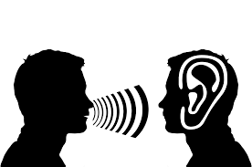
¿cómo superar las barreras?
Usar retroalimentación:
Hacer preguntas sobre un mensaje para determinar si ha sido recibido y entendido según lo previsto.
Simplificar el lenguaje
considerar la audiencia a la cual se dirige el mensaje y adaptar el lenguaje a ellos.
Vídeo
Con escucha activa:
Escucha en el sentido amplio: sin emitir juicios o interpretaciones, ni discutir ni interrumpir o completar las frases, callarse, mirar a los ojos, estar atento a lo que dice y a lo que siente el emisor.
Comprender a los otros: Percibir y entender los sentimientos, las perspectives y sus necesidades e interesarse activamente por sus preocupacions
Buena disposición a escuchar al otro en sus propios términos y no dar soluciones suponiendo que el otro no es capaz de encontrar la suya

Slide 38
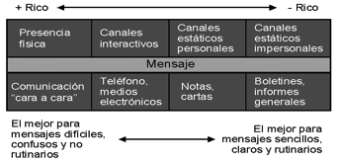
Canal: El Instrumento Transmisor de La Información
Eficacia de cada canal en función de las situaciones.
Comunicación indirecta, medios o instrumentos entre los comunicantes.
Comunicación directa o “cara a cara”, sin intervención de personas o elementos intermedios.

Slide 39
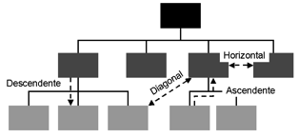
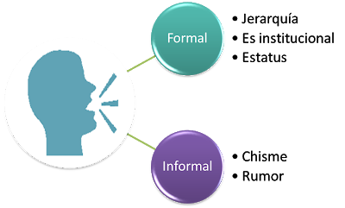
Canales Formales en La Empresa
Comunicación Organizacional
Estudios muestran que algunas comunicaciones tienen mayor eficacia de unos sobre otros, ordenándose:
Comunicación oral + Comunicación escrita
Comunicación oral exclusivamente
Comunicación escrita exclusivamente
Empleo de boletín
Comunicación mediante el rumor
+
-

Slide 40
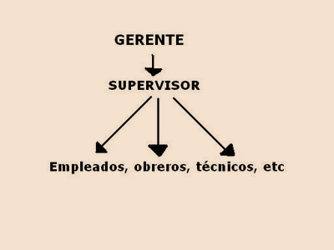
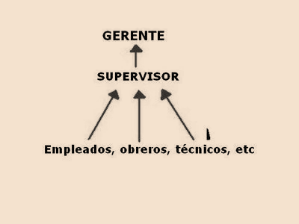
Canales Formales en La Empresa
COMUNICACIÓN VERTICAL DESCENDENTE
COMUNICACIÓN VERTICAL ASCENDENTE, FUNCIONES.
OBJETIVOS
OBJETIVOS
Permite evaluar y corregir los sistemas de comunicación si los subordinados han recibido y comprendido los mensajes.
Es un canal formal para la participación de los emple.
Proporciona retroalimentación sobre la comunicación descendente (satisfacción o insatisfa., sugerencias): la dirección obtiene la información necesaria para evaluar y corregir sus objetivos, planes o métodos.
Obtención de nuevas iniciativas acerca de procedimientos, objetivos de la empresa y adaptabilidad frente a los cambios.
Reduce las presiones y tensiones emocionales, el poder comunicar con el superior los problemas o conflictos surgidos durante el trabajo o a nivel personal.
Contribuye al conocimiento de las necesidades y expectativas de las personas facilitando así su satisfacción.
Coordinación de las unidades para conseguir los objetivos.
Formar e informar a las personas
Motivar a las personas a través de una mayor comprensión y conocimiento de sus trabajos y de la empresa.
CONTENIDOS
Instrucciones sobre las tareas de cómo llevarlas a cabo.
Justificación o comprensión del trabajo
Información sobre procedimientos y normas de la empresa.
Feed-back al empleado sobre su rendimiento y ejecución.
Información para la implicación de las personas

Slide 41
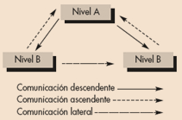
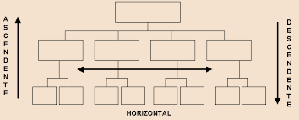
Canales Formales en La Empresa
COMUNICACIÓN LATERAL U HORIZONTAL
Consiste en un intercambio lateral de mensajes entre miembros de un mismo nivel jerárquico, puede se r de tres tipos:
Entre compañeros de un mismo grupo de trabajo.
Entre miembros de distintas unidades.
Entre gerente de línea y gerente de staff.
La comunicación dentro del grupo hace posible la coordinación y la solución de problemas a la vez que sirve como soporte emocional. El grado de satisfacción en relación con la comunicación en general, es mayor en pequeños grupos de trabajo.
La comunicación entre unidades de trabajo o departamentos es esencial para la coordinación de actividades, solución de problemas y reducción de conflictos entre ellos. Este tipo de comunicación se encuentra fuertemente restringido en organizaciones burocratizadas, en las que la función de coordinación y resolución de conflictos depende de niveles superiores.
En este caso, como en el de las relaciones interdepartamentales, el riesgo de que surja el conflicto es alto, el tipo de mensajes que envían es más profesionalizado, y tiene mayor accesibilidad y participación en los canales de comunicación.

Slide 42
El Departamento de Comunicación Interna
Su principal función es apoyar estructuralmente al proyecto empresarial, sea cual sea la orientación estratégica. De esta función estructural se desgranan los siguientes objetivos:
La implicación de las personas
La armonía de las acciones de la empresa
El cambio de actitudes
La mejora de la productividad
La información se organiza:
Progresos: resultados de la compañía o departamento.
Políticas: procedimientos, prácticas..
Personas: incorporaciones, ceses, promociones.
Puntos de actuación: acciones a tomar...
REUNIONES BREVES DE INFORMACIÓN
Reuniones de información, en las que directivos y mandos de dos o más niveles presentan información relevante a sus colaboradores e invitan a formular preguntas a los asistentes.

Slide 43
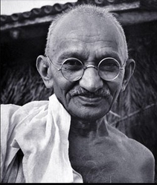
FIN
Cuida tus pensamientos porque se convierten en palabras.
Cuida tus palabras porque se convierten en acciones.
Cuida tus acciones porque se convierten en hábitos.
Cuida tus hábitos porque se convierten en tu carácter.
Y cuida tu carácter, porque se convierte en tu destino.
Nos convertimos en lo que pensamos.
Mahatma Gandhi
Notes:
https://www.ted.com/talks/melissa_marshall_talk_nerdy_to_me?language=es

